Slide 1
MATERIELS & METHODES
Population de l’étude
50 patients
Non inclus
14 patients ayant une colite indéterminée ou une MICI dégénérée
11 dossiers manquants avec données inexploitables
Exclus
4 patients perdus de vue
21 patients inclus

Slide 2
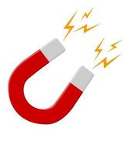
MATERIELS & METHODES
sMaRIA < 1 : Maladie non active
sMaRIA = 1 : Maladie active
sMaRIA ≥ 2 : Maladie active avec une poussée sévère
Entéro-IRM
Evaluation de l’activité de la MC:
sMaRIA (Simplified Magnetic Resonance Index Activity)
L’épaississement pariétal >3 mm = 1 point
L’œdème pariétal = 1 point
L’hyperhémie mésentérique = 1 point
L’ulcération pariétale = 2 points
sMaRIA = (1 × épaississement >3 mm) + (1 × œdème) + (1 × hyperhémie mésentérique) + (2 × ulcérations)

Slide 3
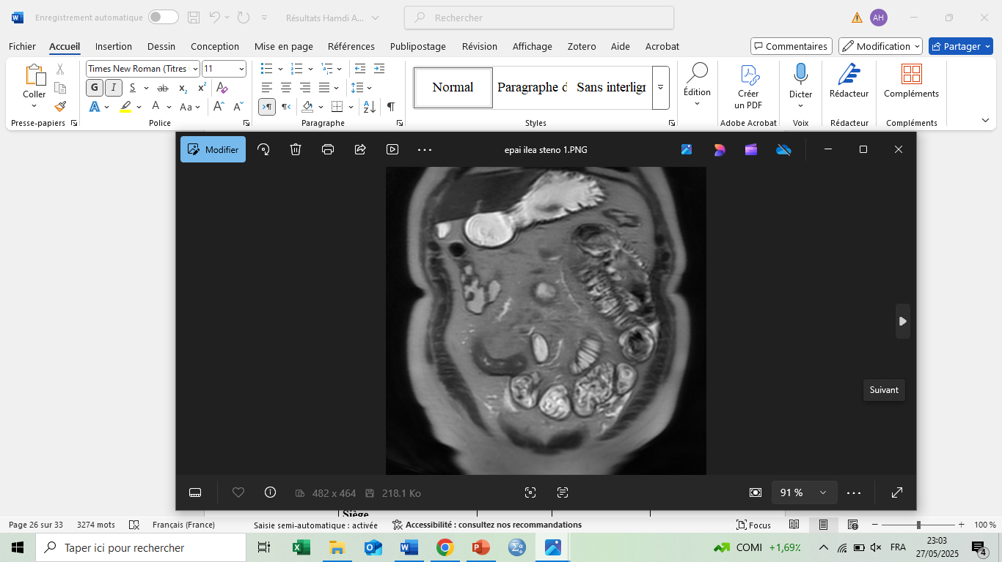
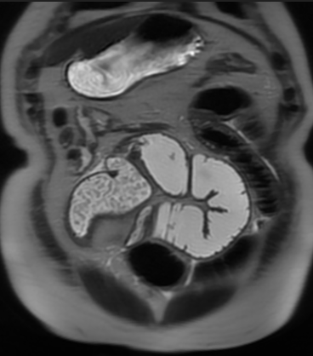
RESULTATS
Données de l’exploration par l’entéro-IRM
Sténose:
Une sténose a été observée dans 48.6% des cas toutes localisées au niveau de la DAI.
a
b
Coupes coronales T2 montrant un épaississement sténosant de la DAI en Hyposignal T2 (a) responsable d’une dilatation en amont (b)

Slide 4
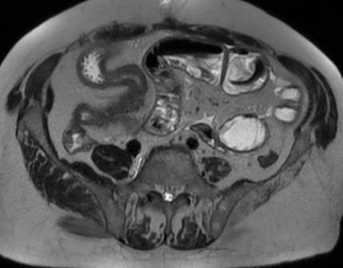
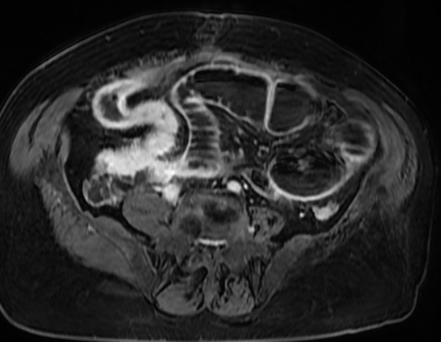
RESULTATS
Données de l’exploration par l’entéro-IRM
Fistule:
Des fistules profondes ont été observées dans 32,4% des cas
a
b
Coupes axiales T2 (a), T1 FS injectée (b) montrant une fistule entéro-entérique se rehaussant intensément après injection de gadolinium

Slide 5
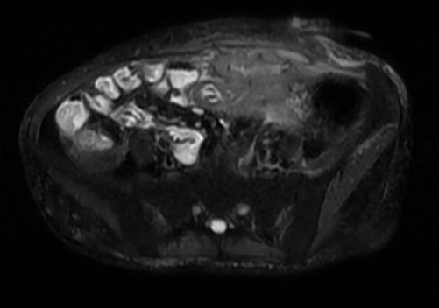
RESULTATS
Données de l’exploration par l’entéro-IRM
Abcès:
Des abcès ont été observés dans 5,4% des cas
a
b
Coupe coronale T2 montrant une fistule entéro-cutanée (flèche) alimentant une collection entéro-cutanée (tête de flèche)

Slide 6
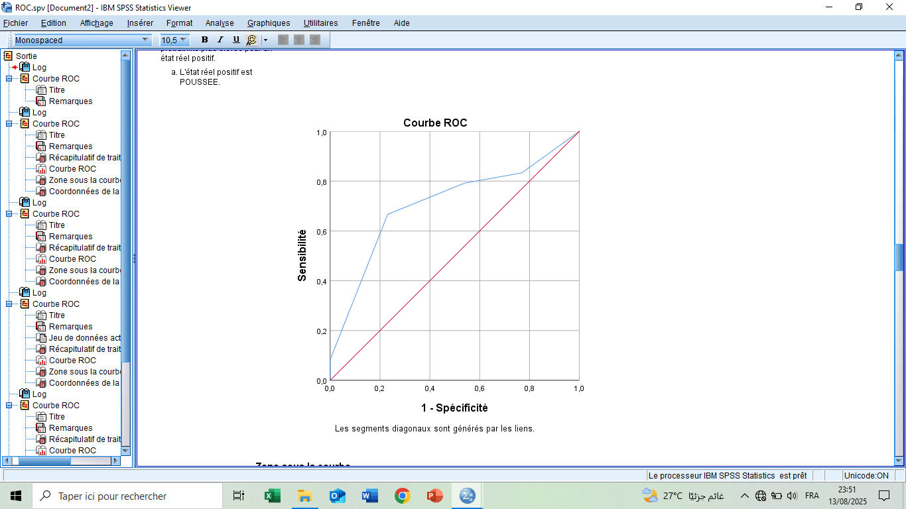
RESULTATS
CORRELATION ENTRE LE SCORE sMARIA ET L’ACTIVITE CLINIQUE
 | HBI | sMaRIA
Coefficient de corrélation de Pearson(r) | 0,835 | 0.835
P | ,000 | ,000
a
b
sMARIA > 2-> Poussée sévère
(ASC 0,710,Se 66%, Sp 77%)

Slide 7
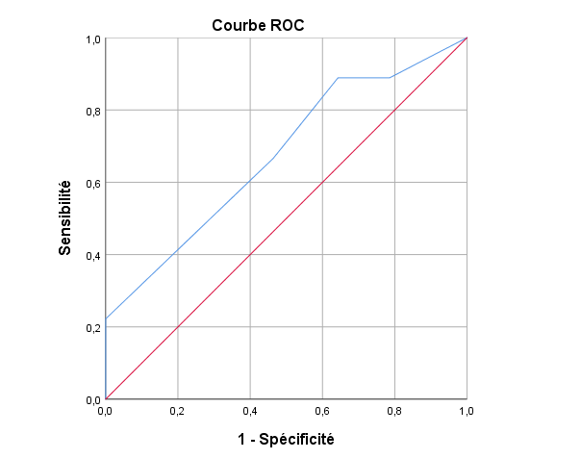
RESULTATS
CORRELATION ENTRE LE SCORE sMARIA ET L’ACTIVITE ENDOSCOPIQUE (SES-CD)
 | SES-CD | sMaRIA
Coefficient de corrélation de Pearson(r) | 0,360 | 0.360
p | ,020 | ,020
a
b
sMARIA > 1-> Poussée sévère
(ASC 0,675,Se 66%, Sp 54%)

Slide 8
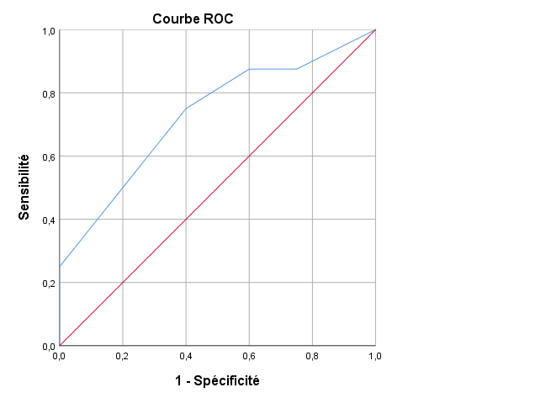
RESULTATS
CORRELATION ENTRE LE SCORE sMARIA ET L’ACTIVITE HISTOLOGIQUE
 | Activité légère à modérée | Activité sévère | p
sMARIA (score moyen) | 1,75±1,2 | 3±1,6 | 0,037
a
b
sMARIA ≥ 3 -> Poussée sévère
(ASC 0,728,Se 75%, Sp 60%)

